Slide 1

22 MEI 2023
CAD-CAE
"ROBOT CLEANER FOR SOLAR PANEL"
Boundary Condution,
DED dan Simulasi

Slide 2

Rachmanial Fahri D.P
Moch. Aden Q.
Raudlatul Chikam
Wisnu Ahmad S.
Angga Widyo A.
Ridemtor Yogi D.
Hendri Adrianto
Hilmi Ismu R.
Aloysius Andre U. M.
Achmad Firli Zakaria
Bayu Aryangga S.
(2038211001)
(2038211002)
(2038211003)
(2038211005)
(20382110011)
(20382110016)
(20382110026)
(20382110029)
(20382110030)
(20382110037)
(20382110035)
Nama Kelompok

Slide 3
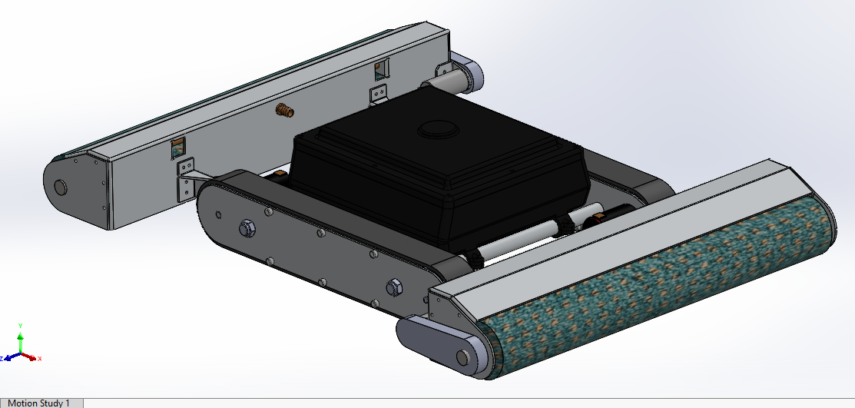
Automatic Photovoltaic Panel Double Brush Cleanner
Double brush : memungkinkan alat untuk bekerja maju mundur tanpa perlu memutar arah
Wet Cleaning System : Membersihkan debu atau kotran yang menempel menggunakan bantuan air atau sejenisnya
Separated Water Tank: memiliki tangka air terpisah untuk dapat menampung air secara maksimal
500mm bruss dimension: efektif untuk panel surya berukuran 50X100 cm dimana hanya perlu membutuhkan sekali jalan

Slide 4
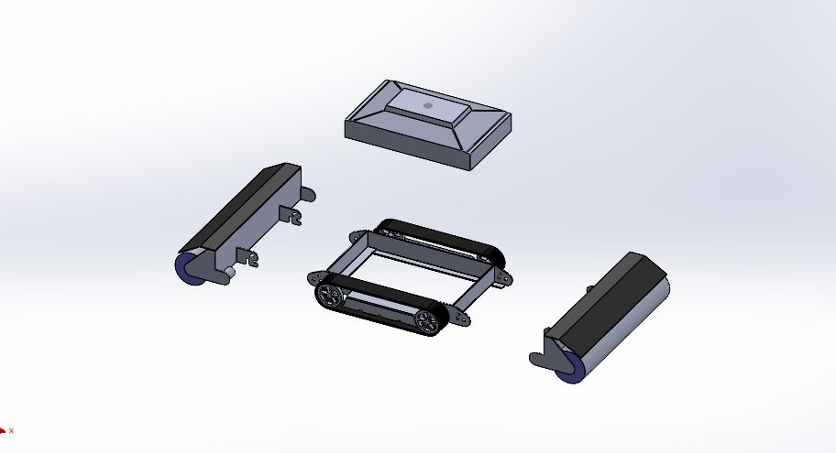
Bagian Utama
Main Compartement
2. Main Frame
3. Brush Compartement

Slide 5

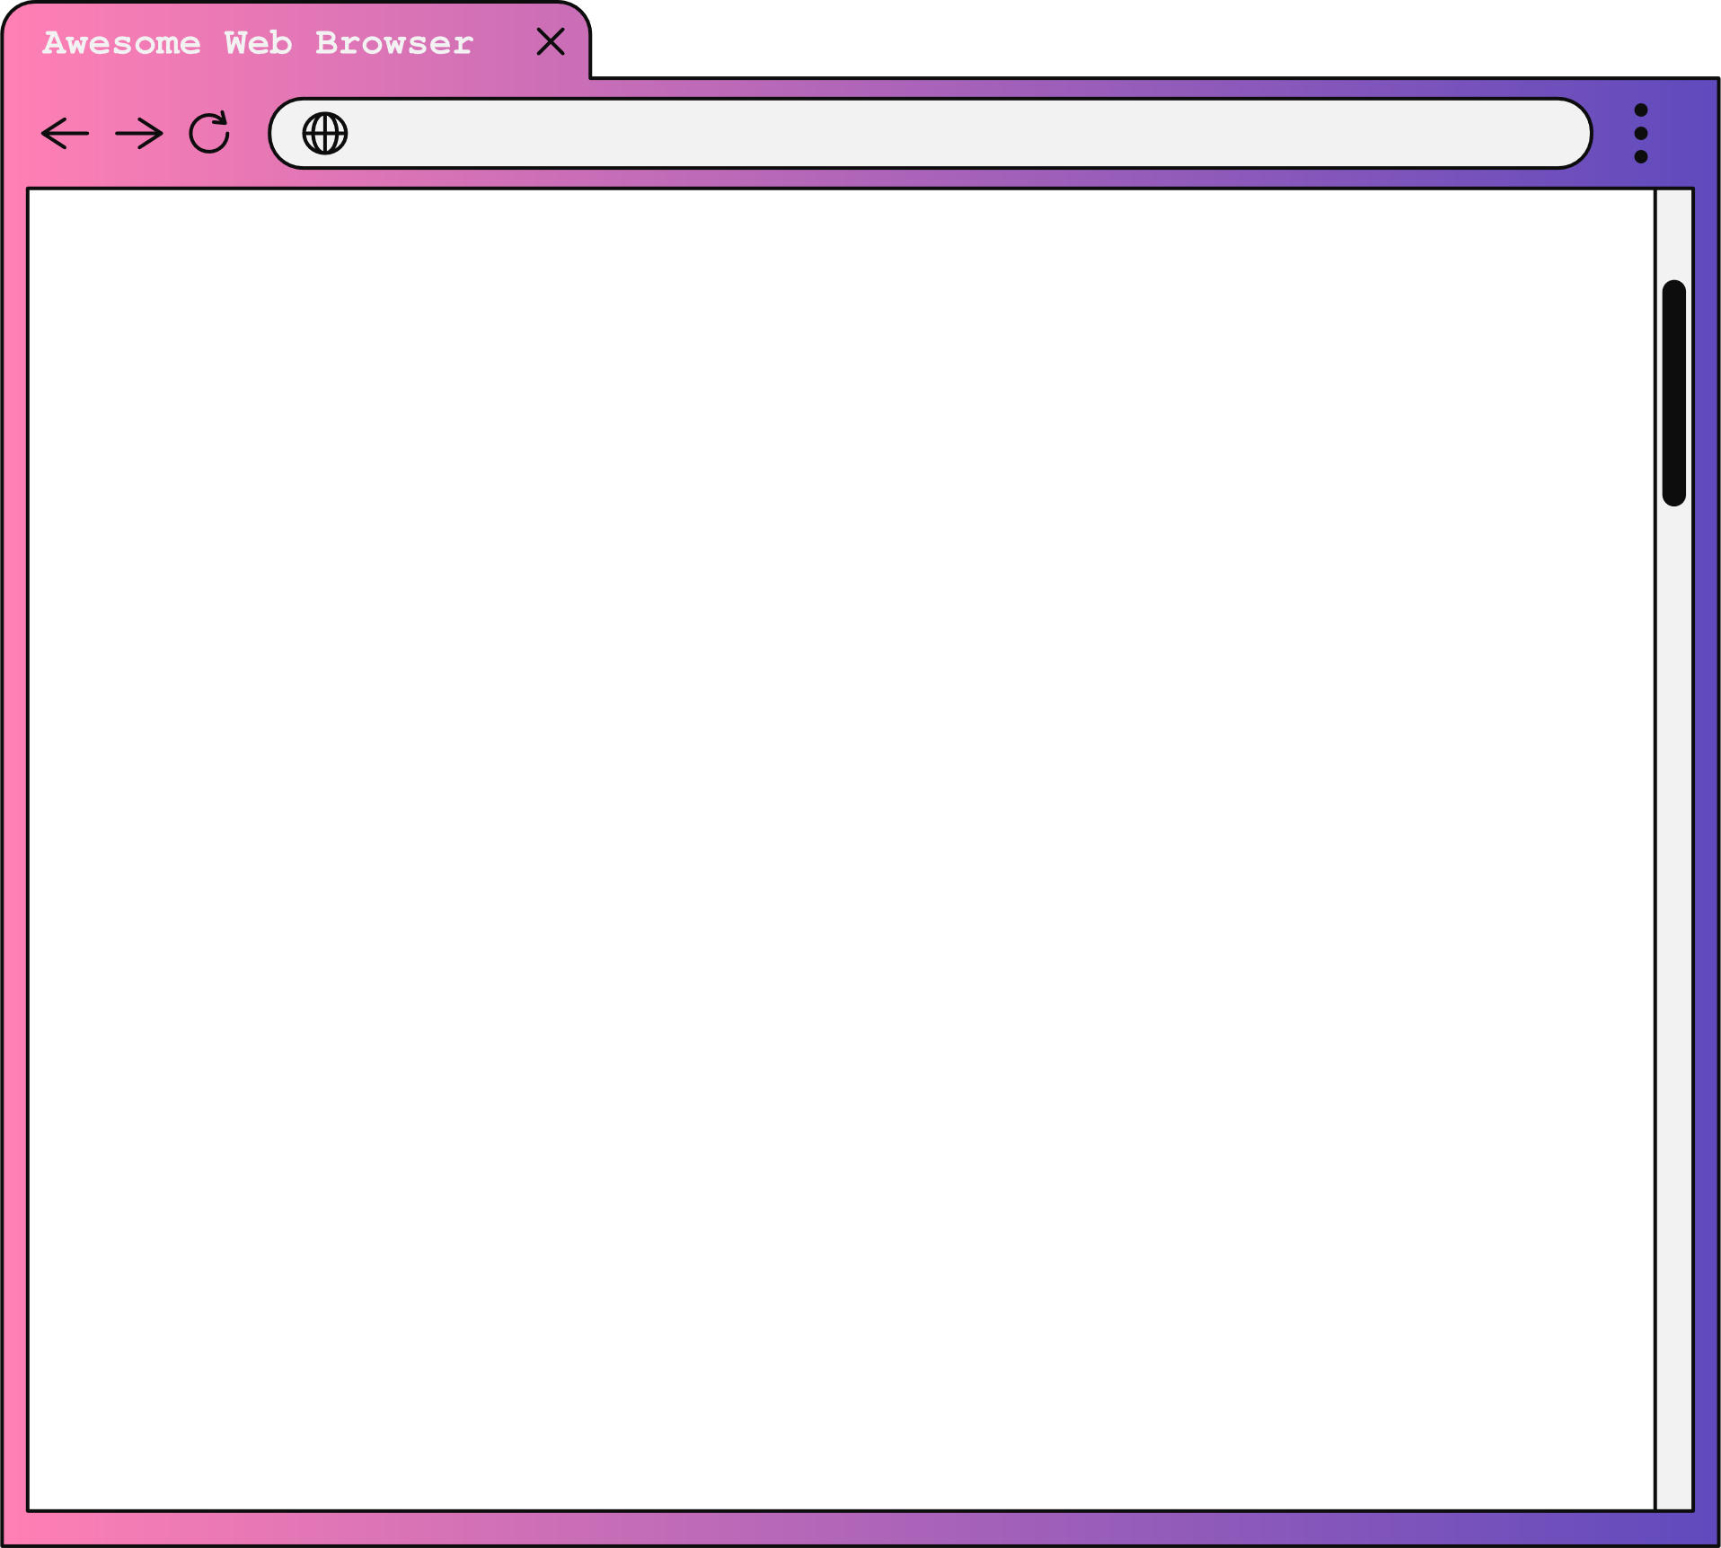
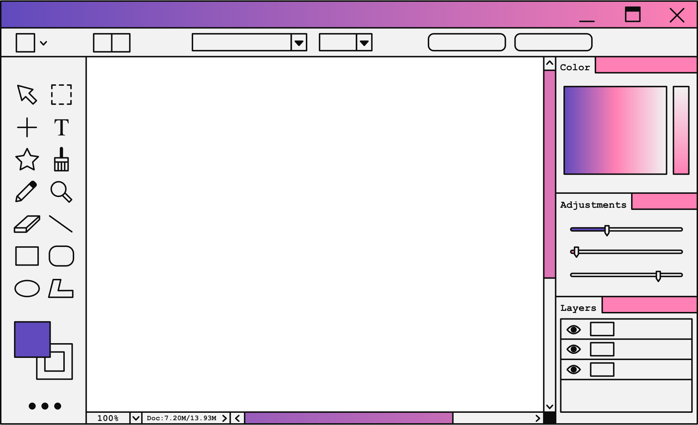
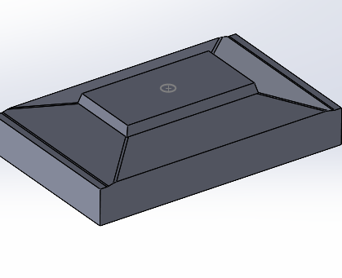
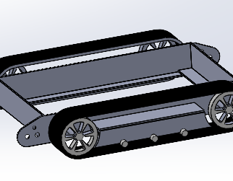
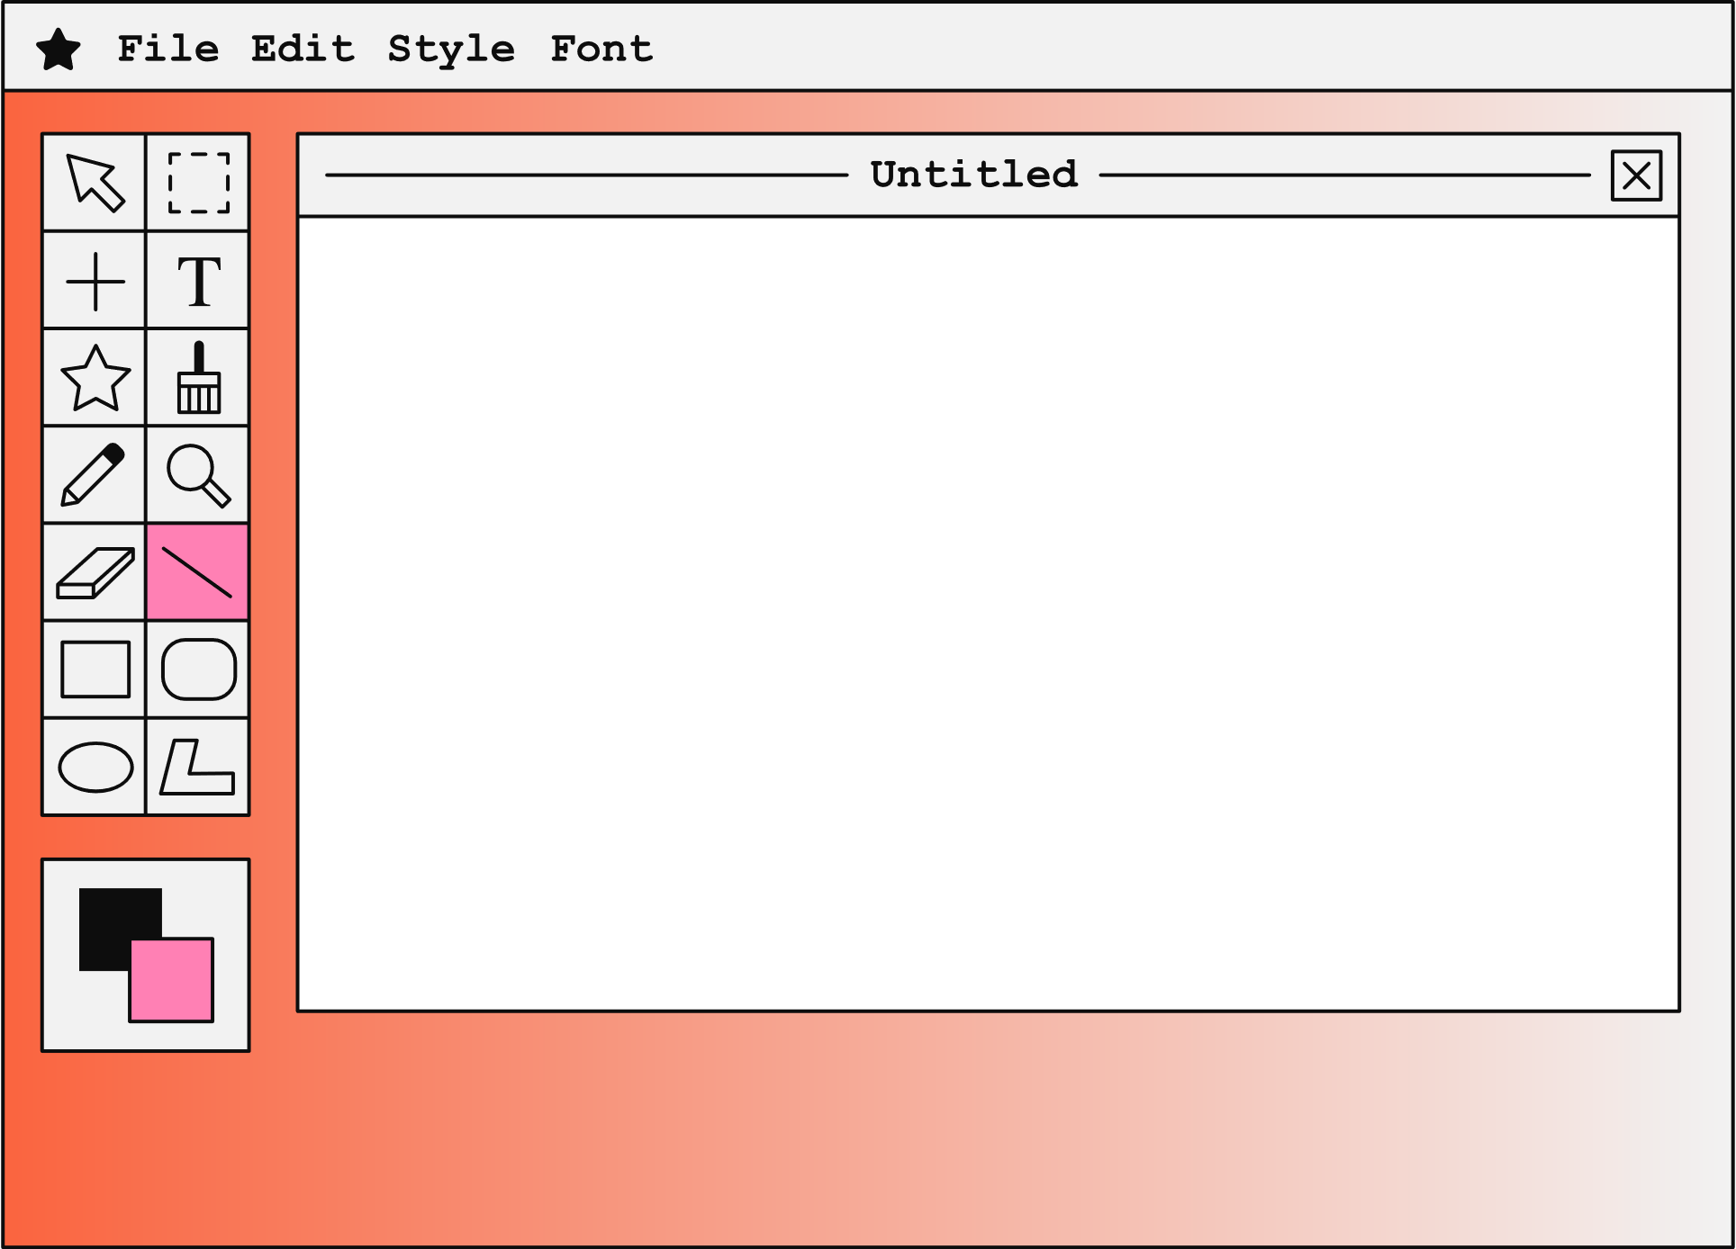
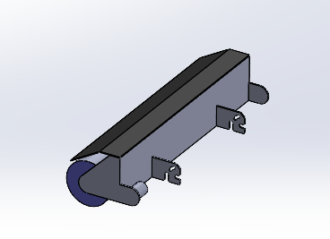
Main Compartement
Berisi Rangkaian Motor penggerak utama, komponen pengontrol, Baterai, dan sistem perpipaan untuk menghubungkan air bersih menuju bruss compartement.
Main Frame
berfungsi sebagai penopang main compartement yang terhubung dengan roda gigi yang akan menggerakan tracker yang nantinya berfungsi untuk mengarahkan pergerakan alat pembersih.
Bruss Compartement
Berisi Rangkaian Sikat Pembersih, Pompa air, dan motor penggerak sikat pembersih

Slide 6

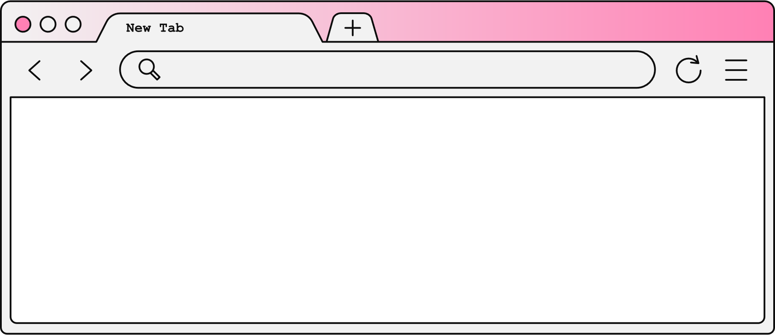

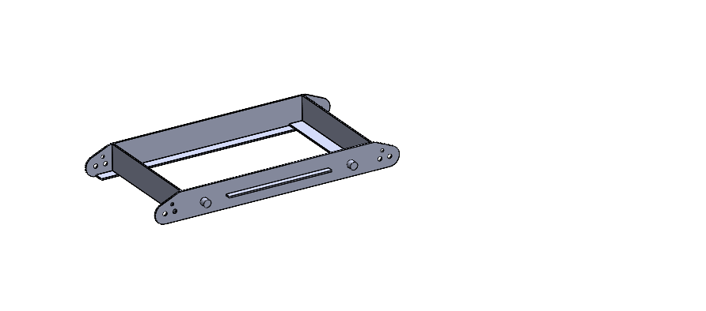
Free Body Diagram
F
1
1/2F
3
F1= Beban Main Compartement
1/2F
F2= Beban Bruss Compartement
1/4Fn
3
F3= Beban Bruss Compartement
1/2F
F3= Reaksi Tumpuan
2
1/4Fn
1/4Fn
1/2F
2
1/4Fn

Slide 7

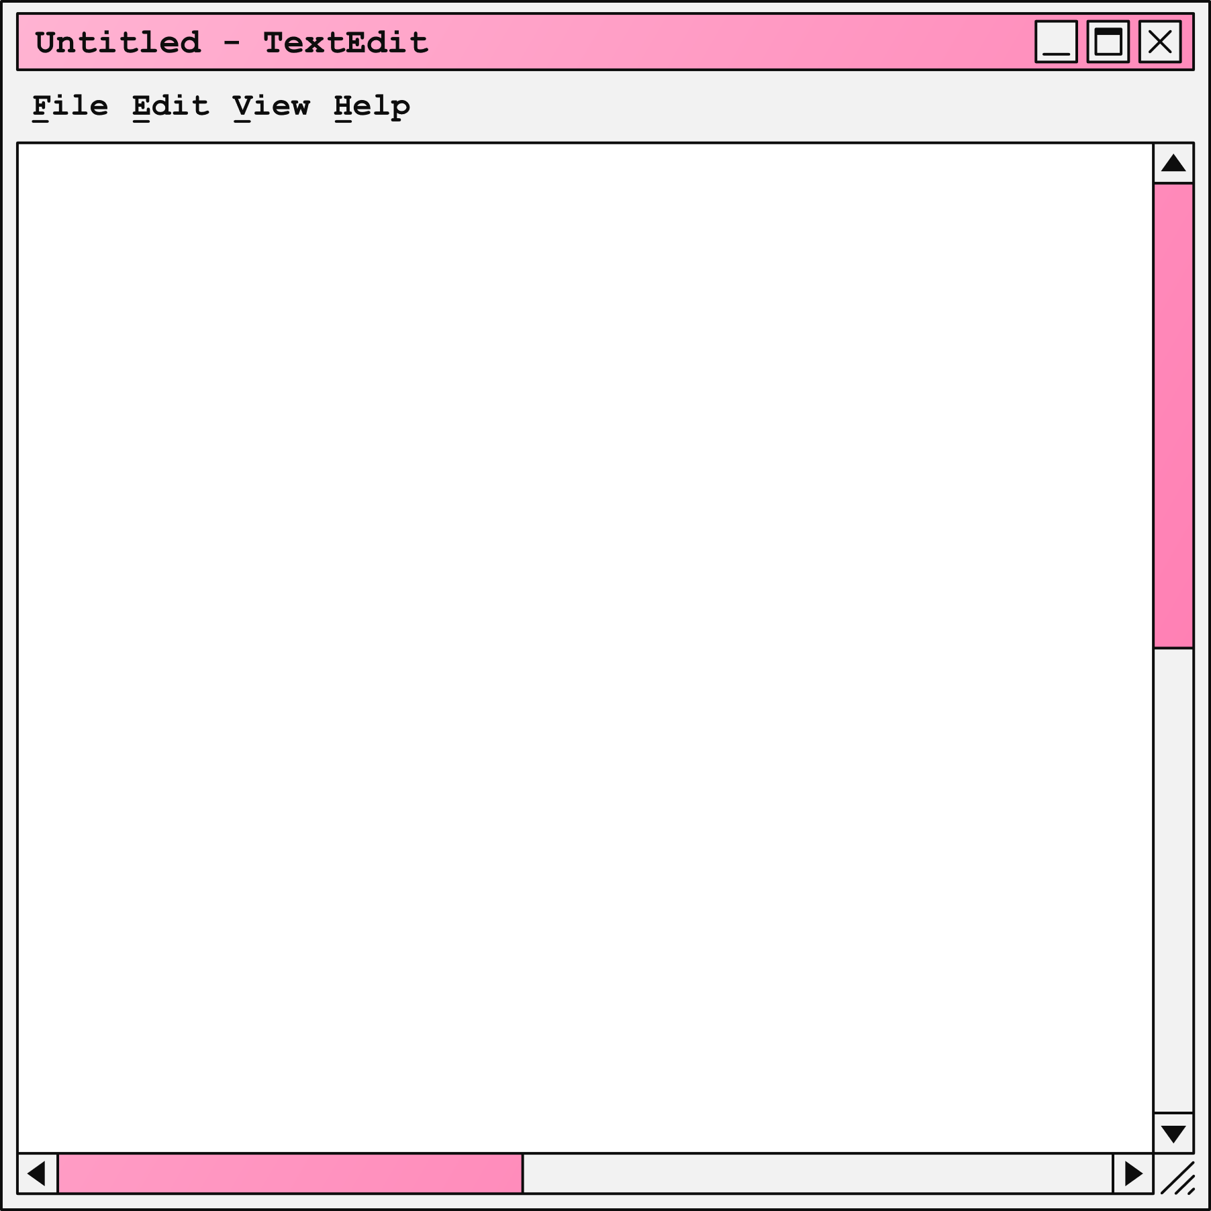

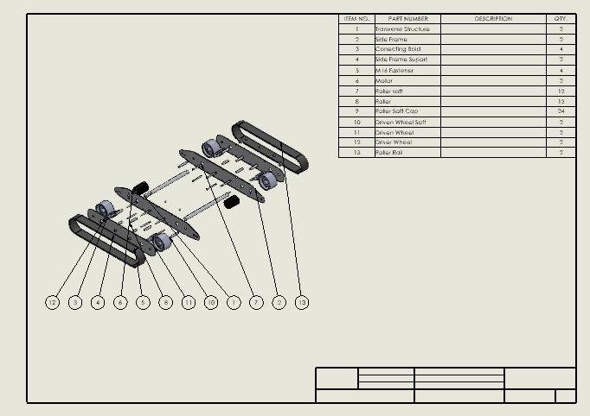
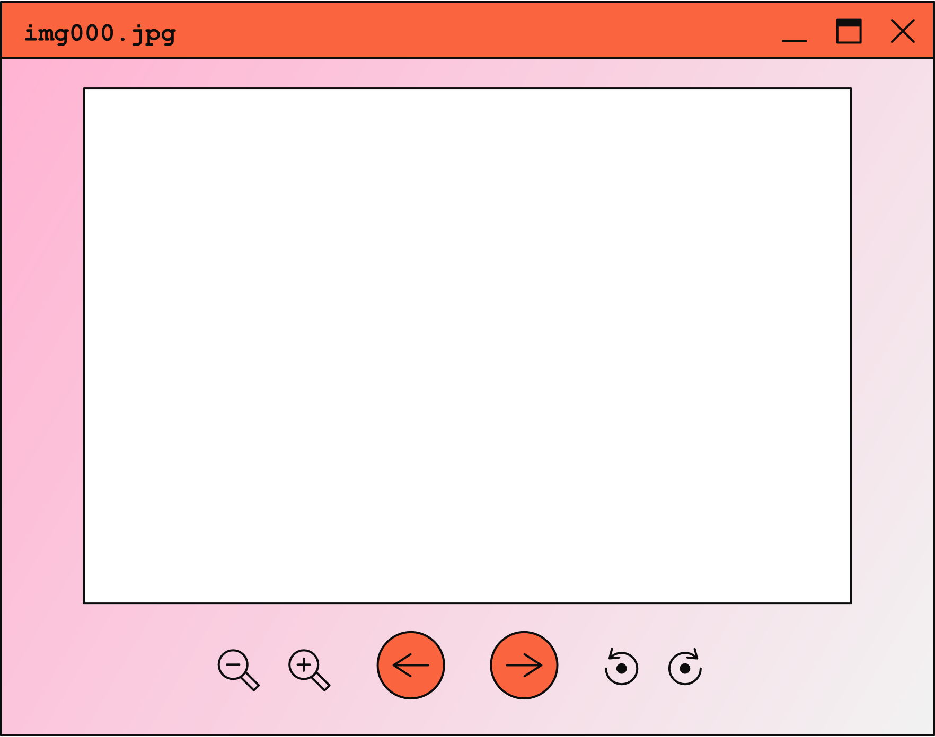

Part - part
yang ada
di dalamnya
Frame Part Member

Slide 8
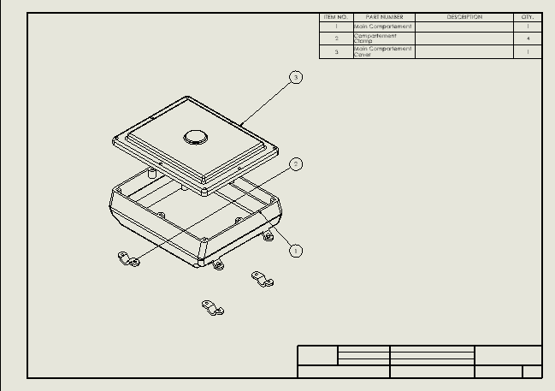
Part - part
yang ada
di dalamnya
Main Compart Member

Slide 9
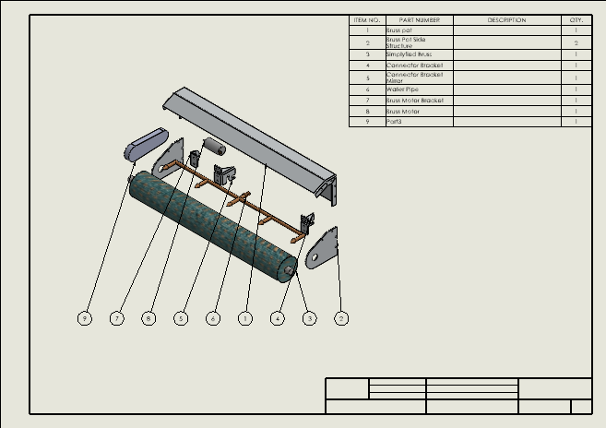
Part - part
yang ada
di dalamnya
Brush part Member

Slide 10
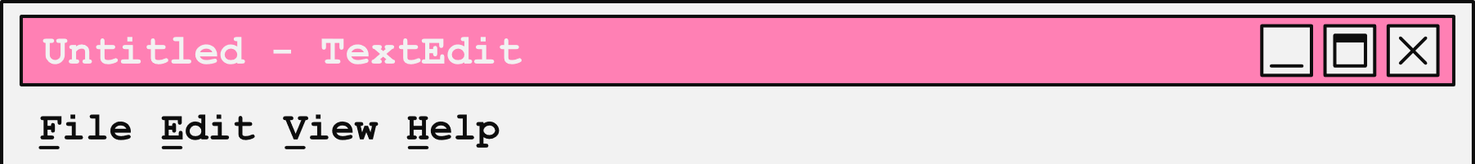
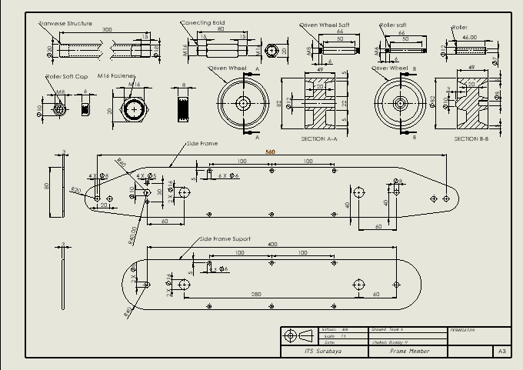
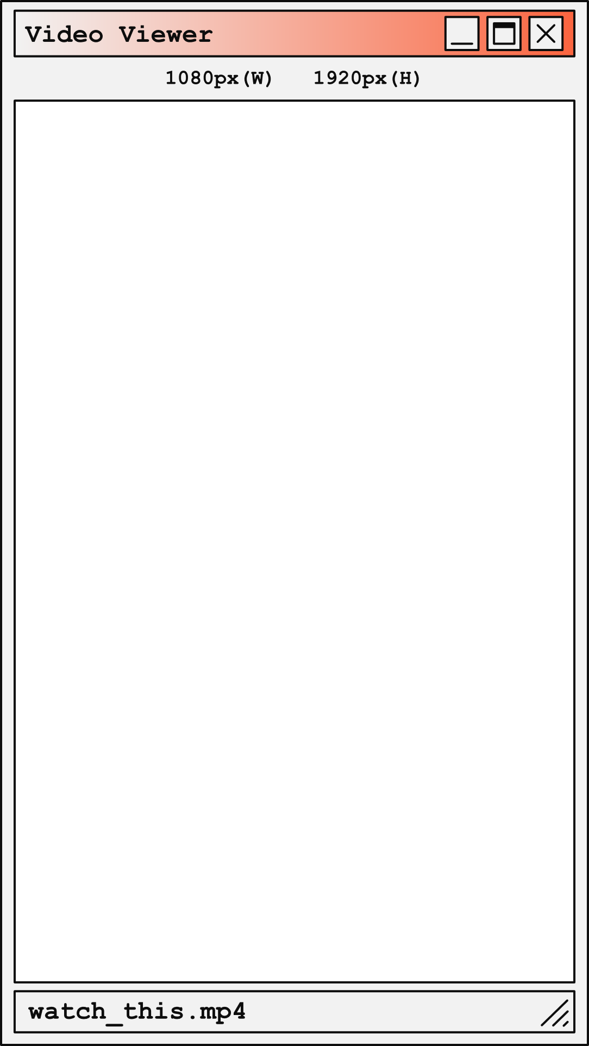





Tuliskan catatan di sini
Tuliskan catatan di sini
Frame Member Detail
Tip: Kolaborasi menjadikan kerja tim lebih mudah! Klik "Bagikan" dan undang semua rekan tim Anda untuk melengkapi ini. Gunakan halaman ini sebagai buletin, curah pendapat, dan ide seru lainnya yang melibatkan tim.
Klik kanan pada latar belakang salindia ini atau inset di bawah untuk melebarkan halaman agar papan tulis ini menjadi lebih lega!

Slide 11
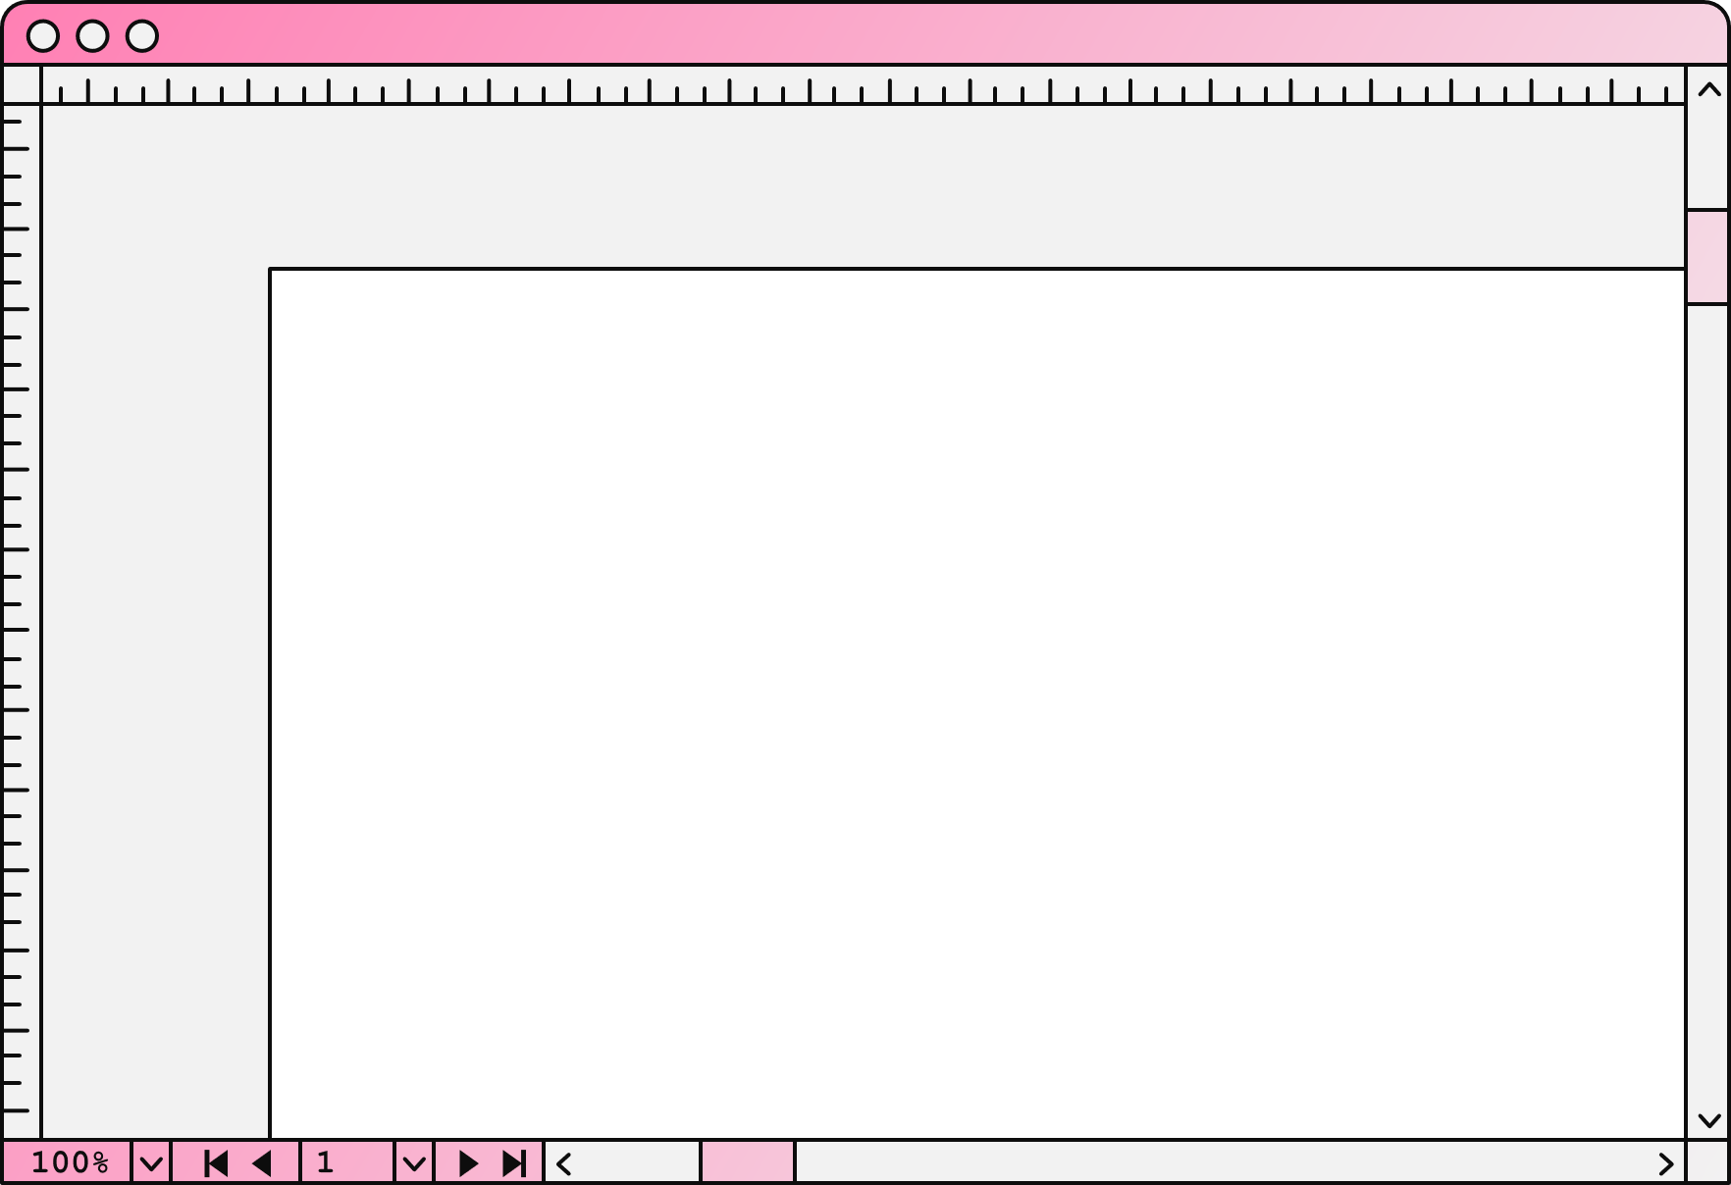

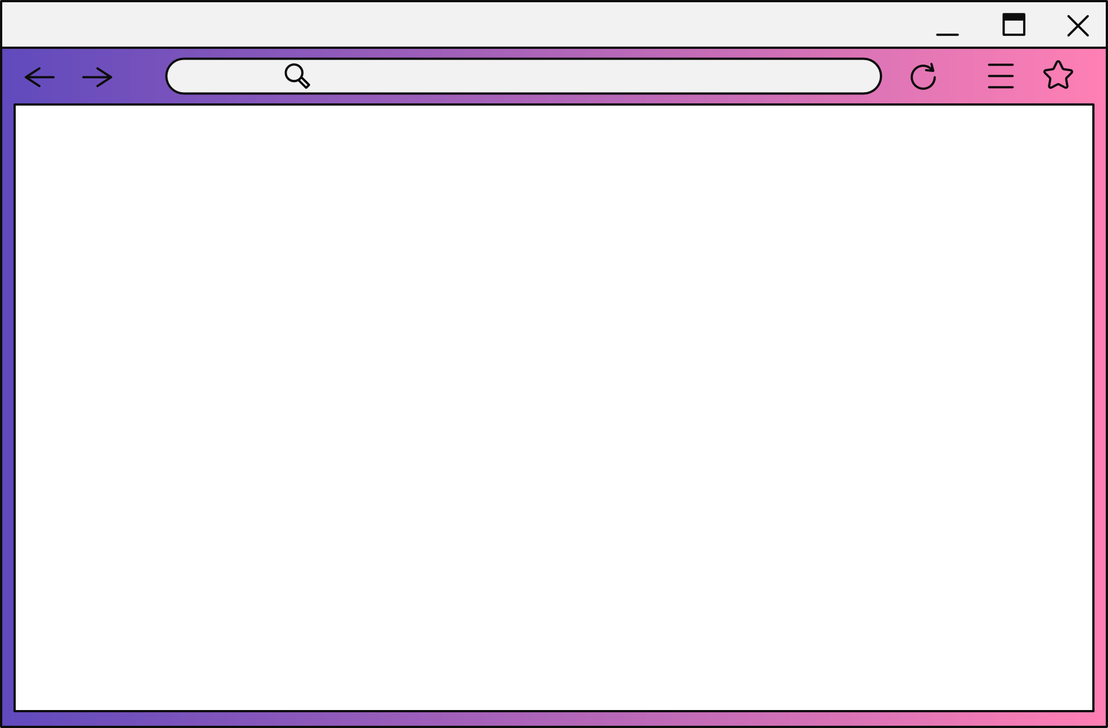

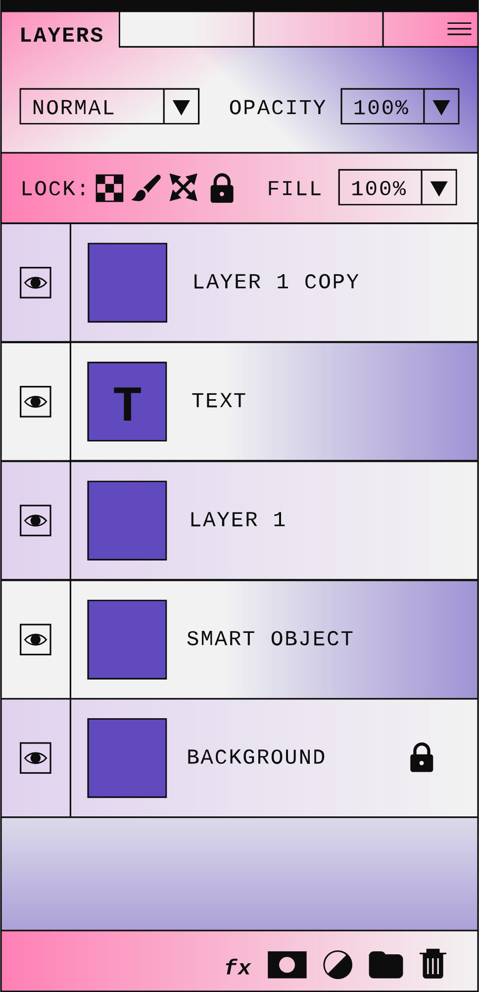

Assembly Model

Slide 12
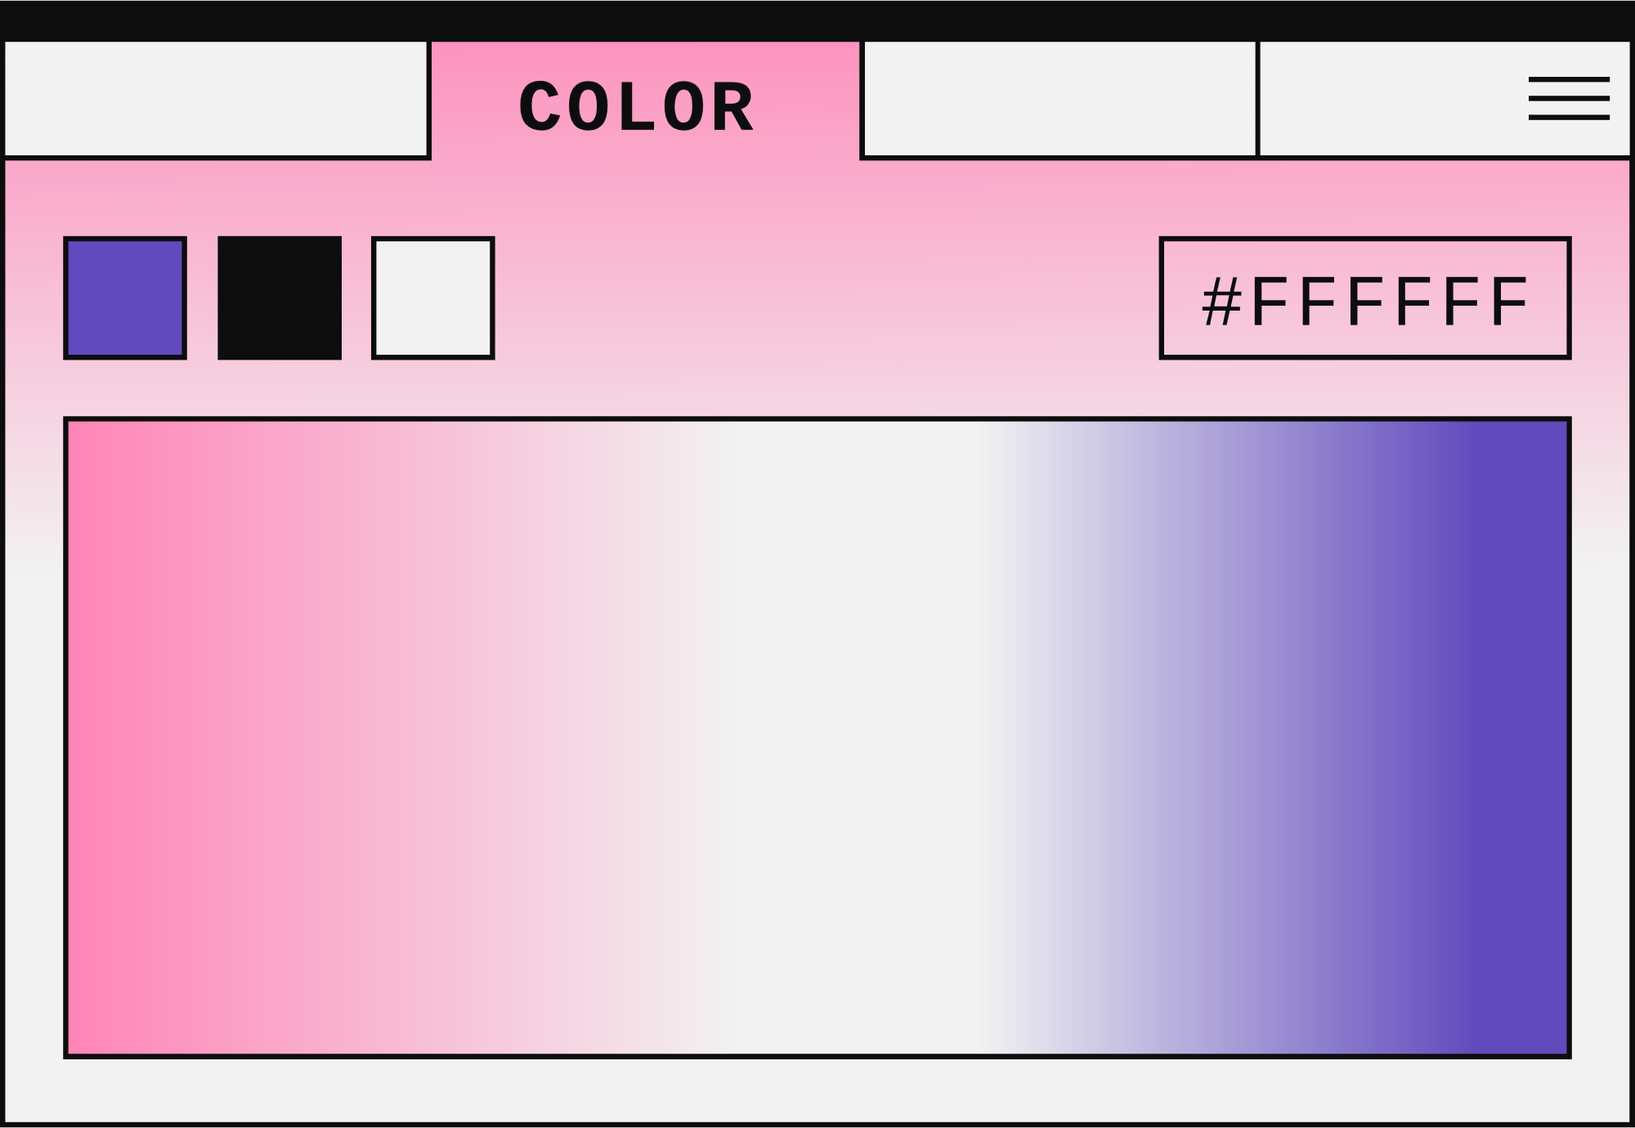
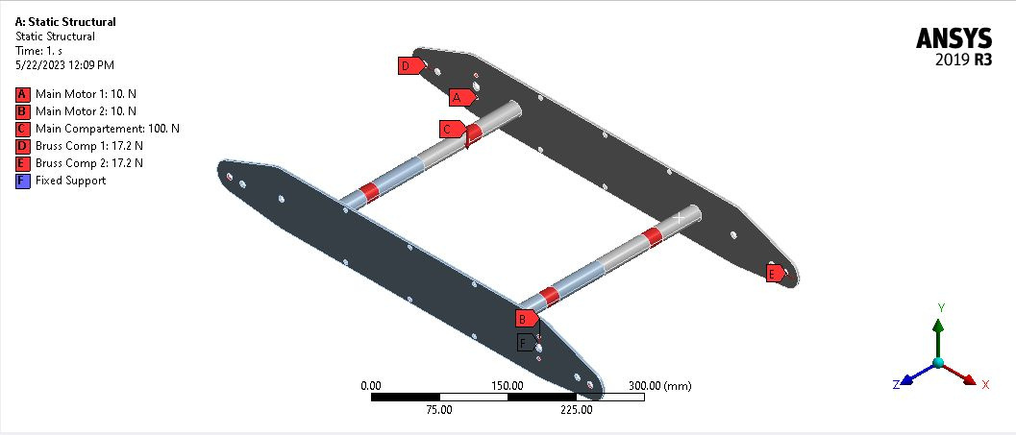
- Main Motor diletakan pada side plate dimana gaya yang diberikan 10N dengan arah –y
- Main compartement diletakan pada poros dimana luasanya sebesar clamping pada main compartement
- Gaya yang diberikan oleh bruss keduanya searah sumbu X dengan perhitungan sudut inclinasi panel surya yaitu 30 Derajat
- Fixed geometri berada pada driver, driven dan roler bagian bawah sebagai titik tumpu
Boundary Condition
Total Force : 154,4 N

Slide 13

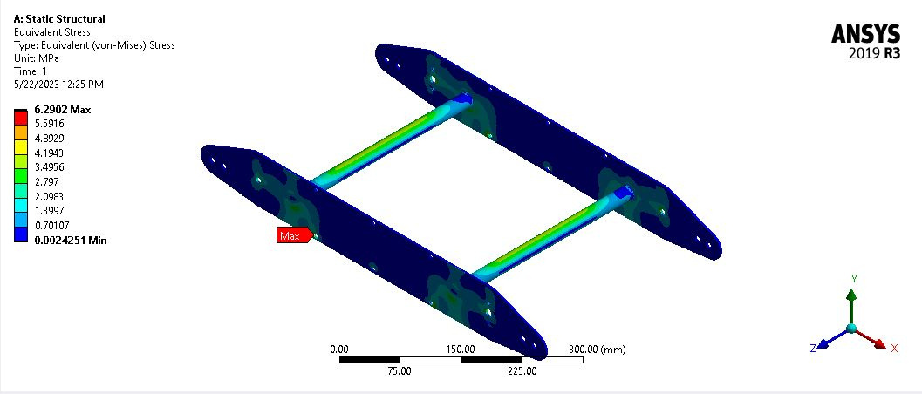
Tegangan Maksimum yang terjadi pada bagian yang di tunjuk probe “Max” dengan nilai 6.29 MPa
Hasil Simulasi

Slide 14

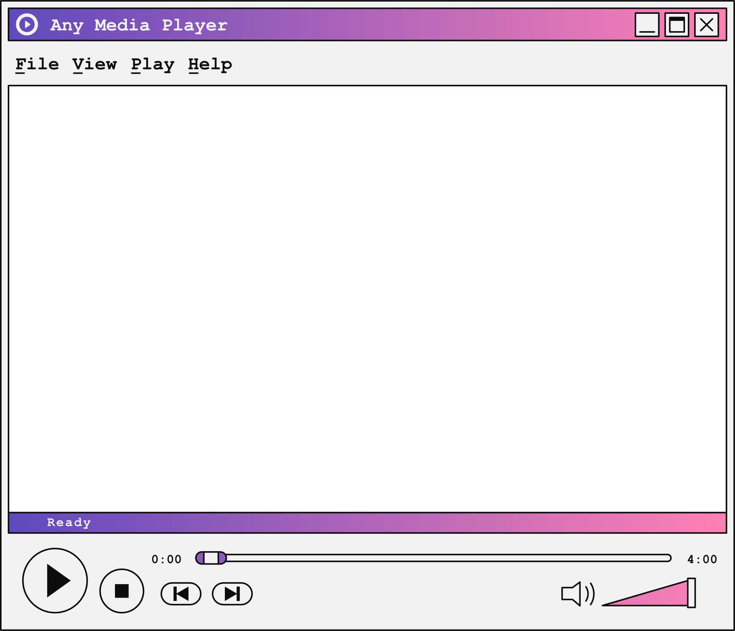
Referensi
Ihttps://reader.elsevier.com/reader/sd/pii/S0038092X22004509?token=20D187104C8E2D978466C146223D1D6D4B4A3BCB147697248A13CE906161402ACAE42D975730CEF2FEA1F62AF0095647&originRegion=eu-west-1&originCreation=20230519135003

Slide 15
22 MEI 2023
Terima kasih!

